Slide 1
一级指针
讲师：李德山

Slide 2
指针前奏
1.指针的重要性
指针是C语言中非常重要的数据类型，如果你说C语言中除了指针，其他你都学得很好，那你干脆说没学过C语言。
2.小需求
void change(int n)函数调用完毕后，改变实参的值
分析：修改实参的值->找到存储空间->地址
（代码演示）

Slide 3
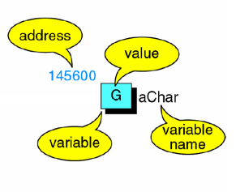
什么是指针？
指针就是用来保存变量的地址的变量。
例如：我们定义一个变量char aChar = ‘G’;

Slide 4
char* p = &aChar;
1.我们通过&来获取变量的地址。
2.&这个操作符只能指向变量或者是数组。
3.&是获取地址的操作符。
4.使用%p来打印地址。
（代码演示）

Slide 5
指针的本质
指针是一个4字节（或是8字节）的一个int的整数。
换句话说也就一个int 型的变量。

Slide 6
指针变量
1.指针变量是用来保存地址的。
2.指针变量里保存的地址可以修改。
3.指针变量可以指向特殊的数据类型。
4.可以有多个指针变量里的值是相同的。（换句话说，可以有多个指针指向一个变量）

Slide 7
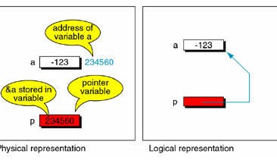
指针变量

Slide 8
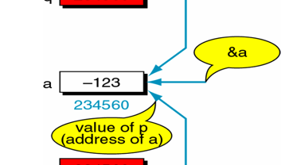
多个指针指向一个变量

Slide 9
指针变量
1.指针初体验（代码演示）

Slide 10
Q & A
Thanks!

